Slide 1

Segmentação Imagens de Pé Diabético
Avaliação quantitativa da área de diferentes tecidos
Mestrado Integrado em Engenharia Informática
Perfil de Computação Gráfica
Tecnologias e Aplicações
Fevereiro de 2018
Miguel Dias Miranda – A74726

Slide 2
Algoritmo
Fase inicial para delimitar e marcar a região da ferida:
Segmentação automática não se apresenta viável devido às variações de luz, ângulos e objetos nas fotografias dos ferimentos;
Uso do algoritmo GrabCut para segmentação semiautomática;
Recorre a interação do utilizador para marcar a zona do ferimento.
Análise da região segmentada do ferimento, para marcar e calcular a área de cada tipo de tecido:
Análise segundo a cor média por pixel, segundo o sistema HSL
Uso de um Kernel 3x3, para reduzir percentagem de áreas “desconhecidas” ou zonas com transições esbatidas entre tecidos.
Zonas de necrose: Áreas pretas com tecido em avançado estado de infeção e decomposição;
Zonas de Fibrose: Áreas esbranquiçadas ou amareladas;
Zonas de granulação: Áreas avermelhadas ou rosadas, associadas ao tecido criado num processo de cicatrização.

Slide 3
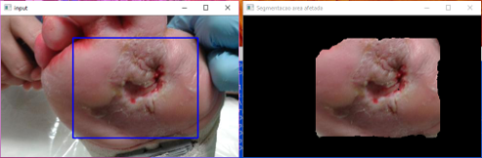
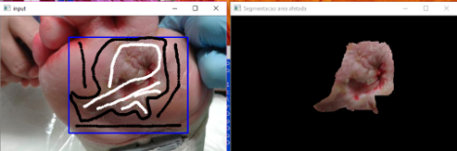
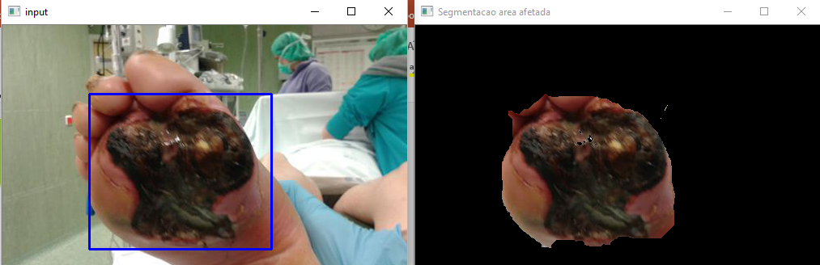
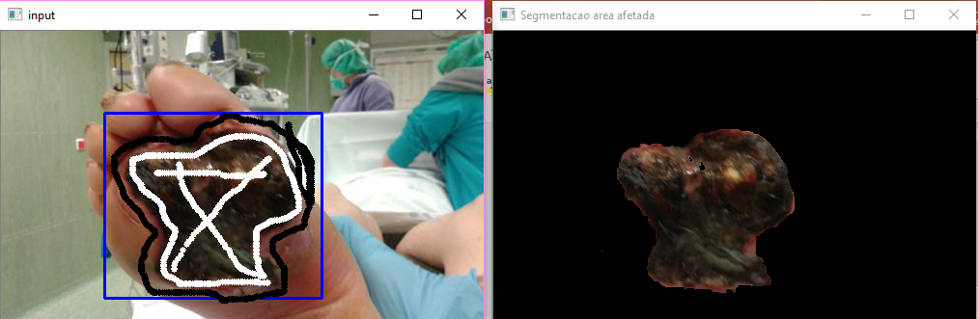
Segmentação
Seleção de uma imagem;
Desenho de uma caixa para marcar a zona principal
do ferimento;
Afinar a área da região segmentada:
Linhas a preto definam zonas do fundo do pé (background)
Linhas a branco definem zonas da ferida a analisar (foreground)
Repetir o processo de segmentação e afinação até obter uma área da ferida satisfatória:
Quanto melhor definida a zona da úlcera, mais rigorosa será a quantificação das áreas de cada tecido

Slide 4
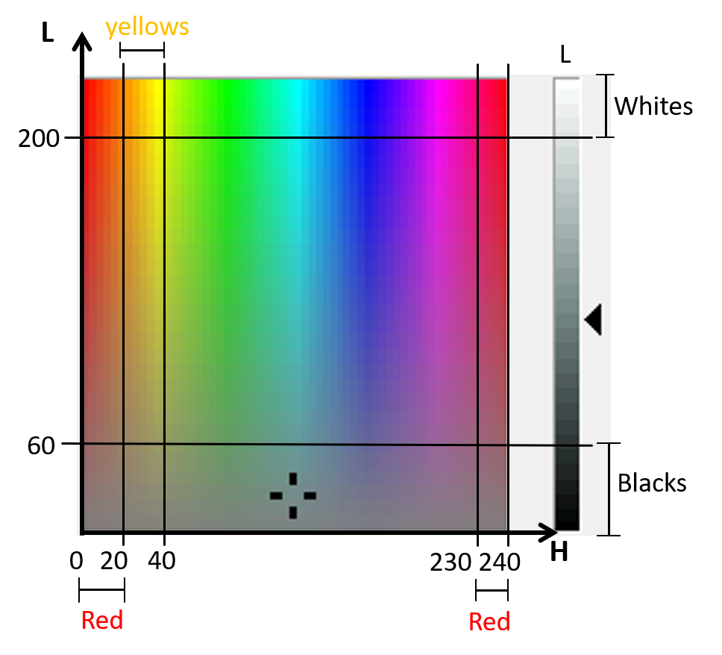
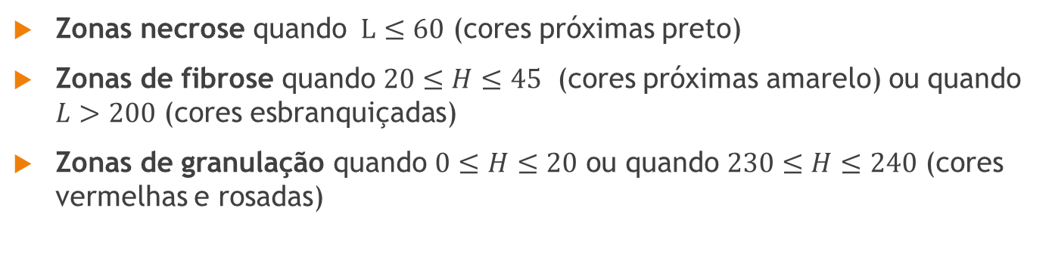
Análise
Deteção dos diferentes tecidos com base no espectro de cores de cada região do ferimento.
Sistema RGB define cores segundo a atribuição de pesos às três cores primárias. -> demasiado genérico para descrever cores segundo intervalos;
Uso do sistema digital HSL: H – Tonalidade: define uma cor S – Saturação: define a pureza da cor L – Brilho: define a luminosidade da cor
Definir as cores por intervalo permite contornar problemas relacionados com sombras ou diferentes exposições entre imagens.
Zonas necrose quando $L≤60$ (cores próximas preto)
Zonas de fibrose quando $20≤H≤45$ (cores próximas amarelo) ou quando $L>200$ (cores esbranquiçadas)
Zonas de granulação quando $0≤H≤20$ ou quando $230≤H≤240$ (cores vermelhas e rosadas)

Slide 5
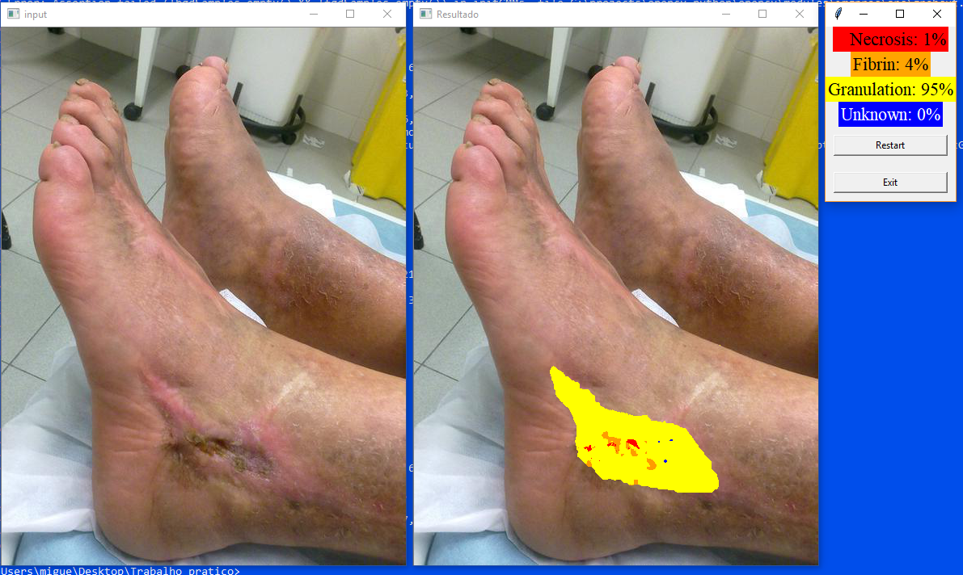
Resultados

Slide 6
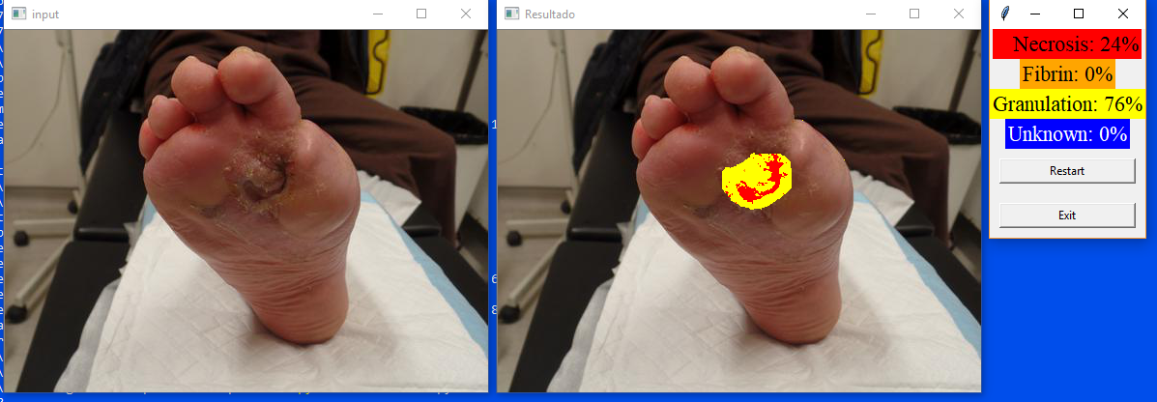
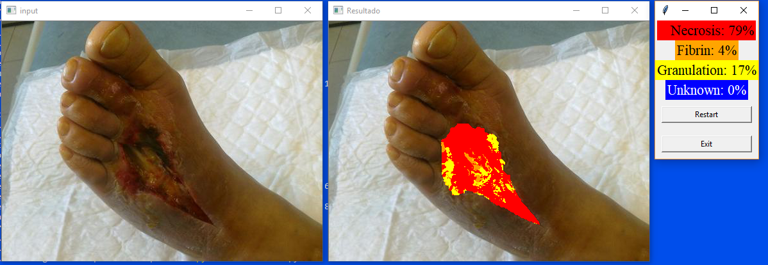

Slide 7
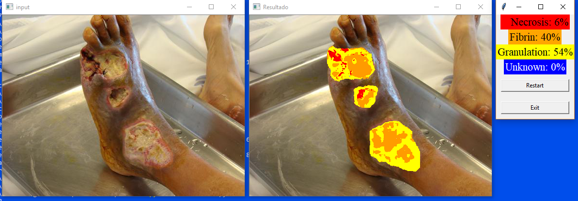
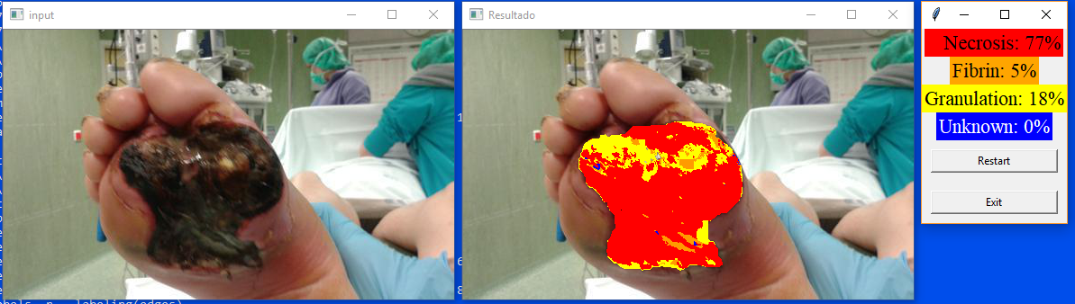

Slide 8
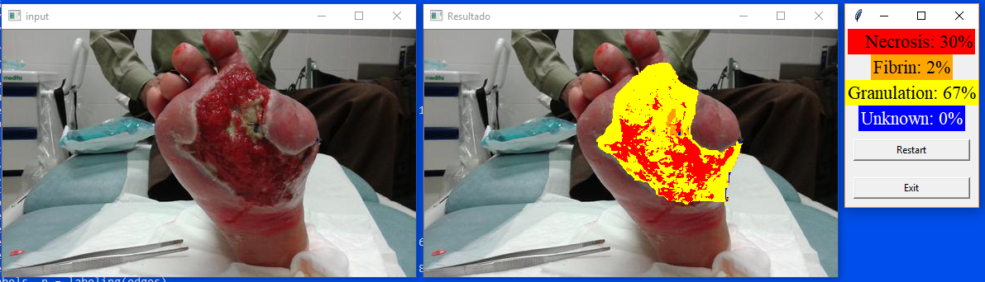
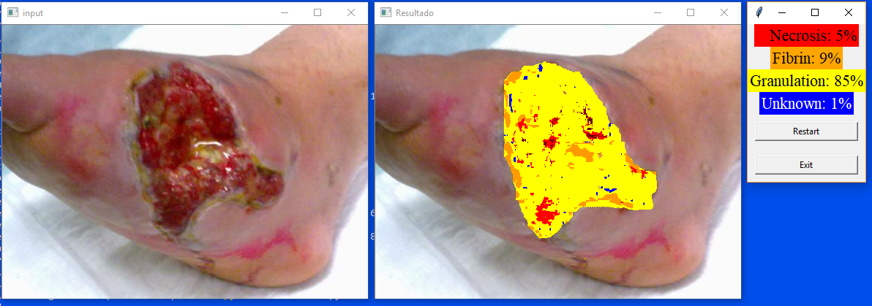

Slide 9
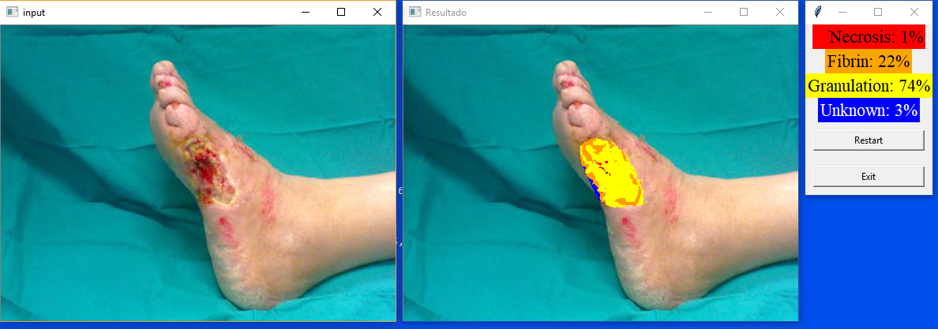
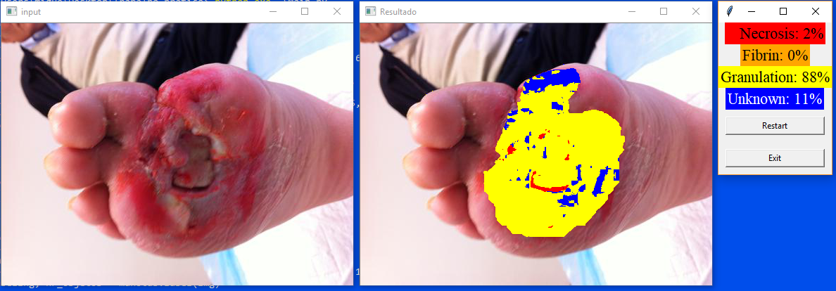

Slide 10
